Slide 1

Εγώ και τα συναισθήματά μου
Σχέδιο μαθήματος για τη Γ΄ Δημοτικού

Slide 2
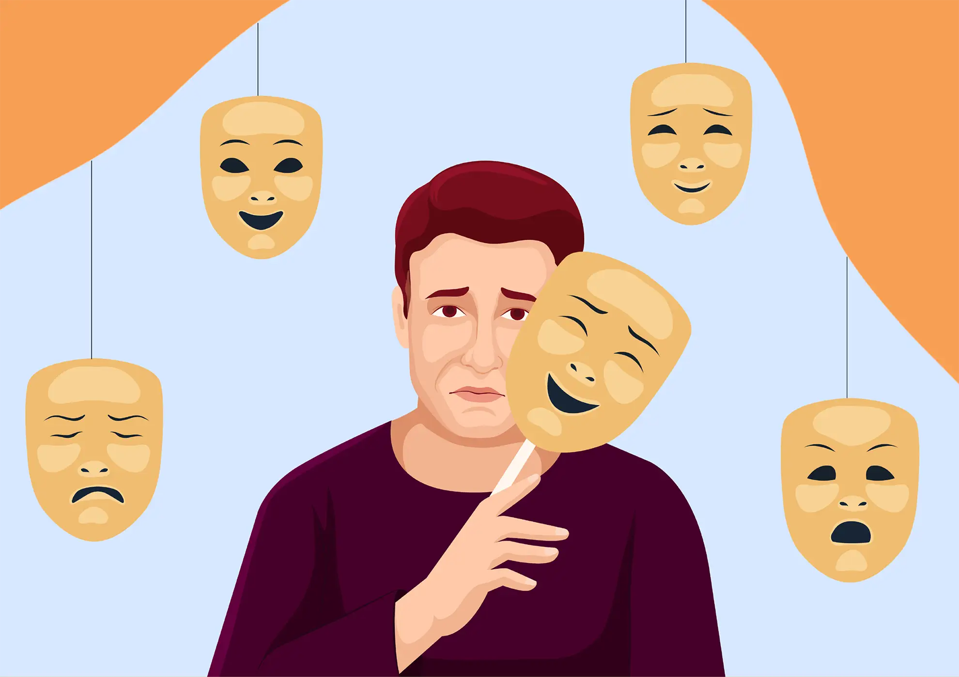
1. Τι είναι τα συναισθήματα;
Τα συναισθήματα είναι αυτά που νιώθουμε μέσα στην καρδιά και στο μυαλό μας. Μας βοηθούν να καταλαβαίνουμε τι συμβαίνει σε εμάς και γύρω μας.
Όλοι έχουν συναισθήματα — παιδιά και ενήλικες. Όλα τα συναισθήματα είναι φυσιολογικά. Το πιο σημαντικό είναι να μάθουμε να τα κατανοούμε και να τα εκφράζουμε με ευγενικό και υγιή τρόπο.

Slide 3
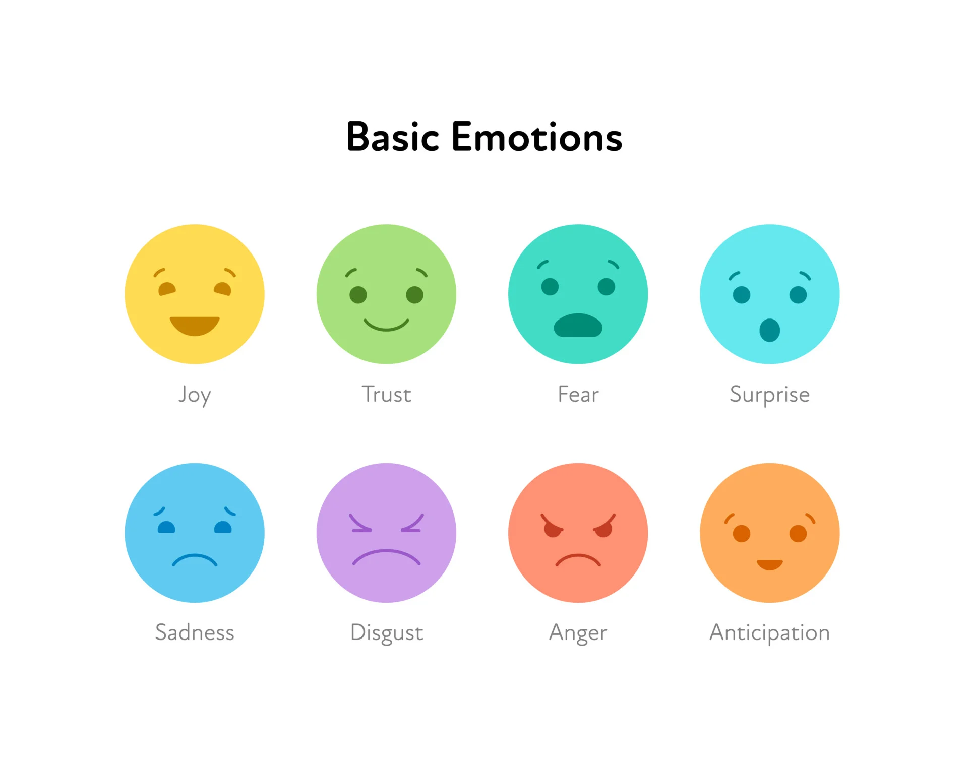
2. Βασικά συναισθήματα

Slide 4
3. Μερικά παραδείγματα
Όταν συμβαίνει κάτι καλό, μπορεί να νιώθουμε χαρά.
Όταν χάνουμε κάτι που αγαπάμε, μπορεί να νιώθουμε λύπη.
Αν κάτι μας φοβίζει, νιώθουμε φόβο.
Όταν κάποιος είναι άδικος, μπορεί να νιώθουμε θυμό.
Όταν κάτι είναι καινούριο και ενδιαφέρον, νιώθουμε ενθουσιασμό.

Slide 5
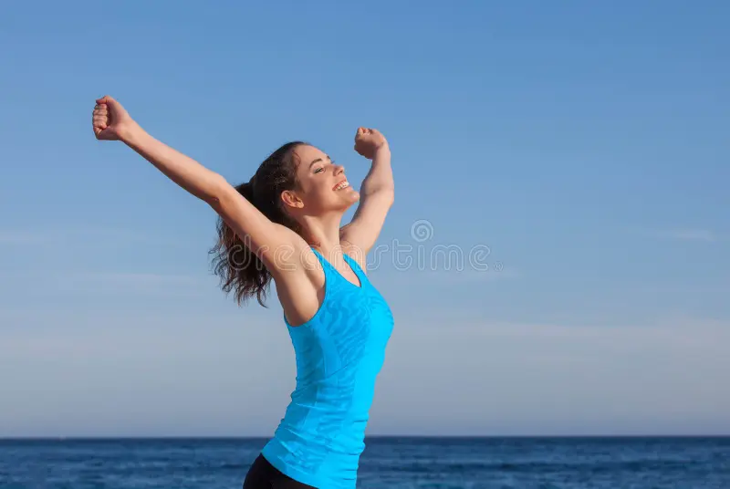
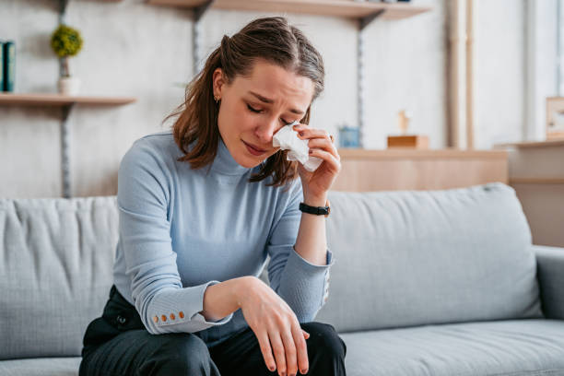
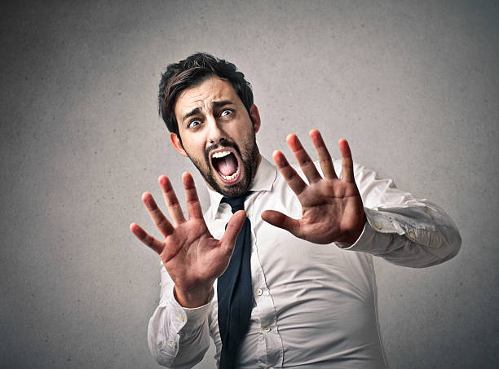
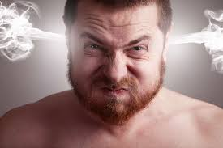

Slide 6
4. Γιατί είναι τόσο σημαντικά τα συναισθήματα;
Μας βοηθούν να καταλαβαίνουμε τι μας αρέσει και τι όχι.
Μας βοηθούν να παίρνουμε αποφάσεις.
Μας βοηθούν να κατανοούμε τα συναισθήματα των άλλων.
Μας βοηθούν να λέμε στους άλλους πώς νιώθουμε.

Slide 7
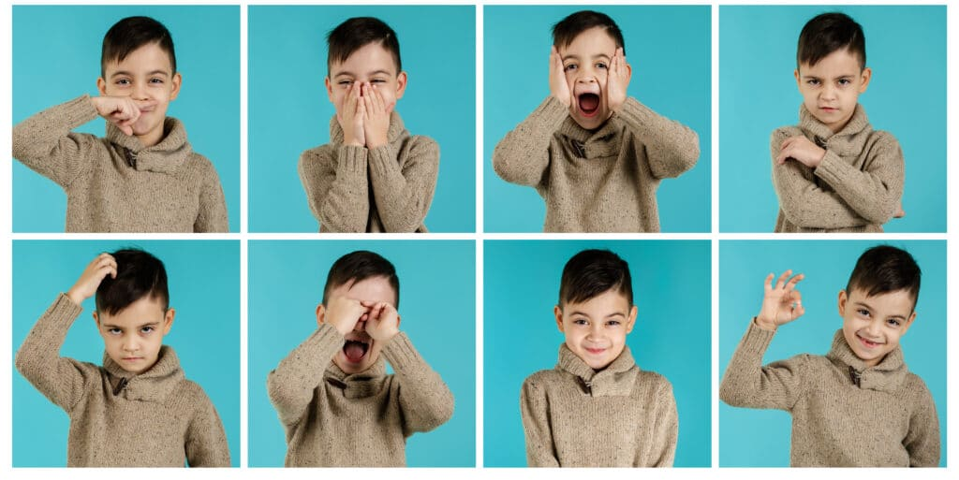
5. Τα συναισθήματα στην τάξη

Slide 8
6. Ειρηνική συμπεριφορά
Χρησιμοποιούμε ευγενικές λέξεις.
Λέμε «παρακαλώ» και «ευχαριστώ» και μιλάμε ευγενικά, ακόμη κι όταν είμαστε στενοχωρημένοι.
Ακούμε τους άλλους.
Αφήνουμε τους άλλους να μιλήσουν και προσπαθούμε να καταλάβουμε πώς νιώθουν.

Slide 9



Slide 10

Η ειρηνική συμπεριφορά κάνει τις τάξεις, τα σπίτια και τις παιδικές χαρές πιο χαρούμενους και ασφαλείς χώρους για όλους.

Slide 11
Ευχαριστώ

